Slide 1

Principios y Patrones de Diseño “Yo programo con la belleza en mente, como algo que sea elegante, algo de lo que puedas estar orgulloso por la manera en que las cosas encajan juntas”
Donald Knuth
Conferencia 5: Patrones de Diseño en la Programación Modular
Ing. Alexander Escalona Fernández

Slide 2
Temas
¿Qué es un diseño modular?
¿Qué es la programación modular?
Programación modular: SPI
Programación modular: Service Locator
Programación modular: Relación SPI – IoC
Programación modular: SPI en Java
Programación modular: Lookup
Programación modular: Lookup en Java
Programación modular: Demo
Módulo service_locator
Módulo null_object
Módulo entity
Módulo null_entity
Módulo data_layer
Módulo dao
Módulo repository
Módulo app

Slide 3

¿Qué es un diseño modular?
El diseño modular, o "modularidad en el diseño", es un enfoque de diseño que subdivide un sistema en partes más pequeñas llamadas módulo, que se pueden crear independientemente y luego utilizar en diferentes sistemas. Un sistema modular se puede caracterizar por la partición funcional en módulos discretos, escalables y reutilizables; uso riguroso de interfaces modulares bien definidas que hacen uso de los estándares de la industria.

Slide 4
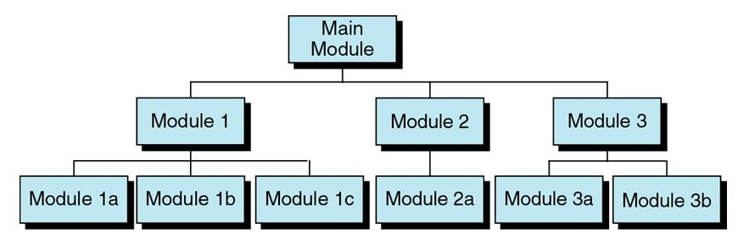
¿Qué es la programación modular?
La programación modular en un paradigma de programación que consiste en separar las funcionalidades de un programa en módulos independientes e intercambiables, de manera tal que cada uno contenga todo lo necesario para realizar la funcionalidad deseada. La programación modular estimula el uso de los principios SRP (Single Responsibility Principle), DIP (Dependency Inversion Principle) e IoC (Inversion of Control).

Slide 5
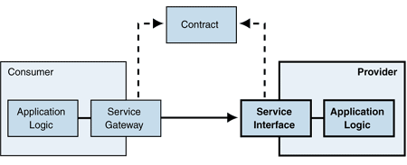
Programación modular: SPI
SPI o Service Provider Interface define una API destinada a ser implementada o extendida por un tercero. Se puede usar para habilitar la extensión de un framework o componentes reemplazables.

Slide 6
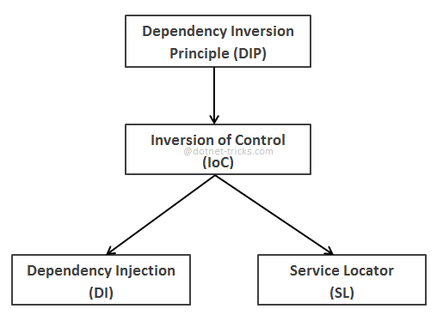
Programación modular: Service Locator
Es un patrón de diseño que encapsula el proceso de obtener la implementación de un servicio a partir de la abstracción (interfaz) que lo representa. Este patrón utiliza un registro central conocido como "service locator“, el cual dada una petición retorna la
información necesaria para ejecutar una tarea. El patrón service locator es considerado por algunos autores como un anti patrón, los cuales recomiendan usar DI (Dependency Injection), aun así Martin Fowler recomienda no satanizarlo, y utilizarlo cuando sea conveniente.

Slide 7
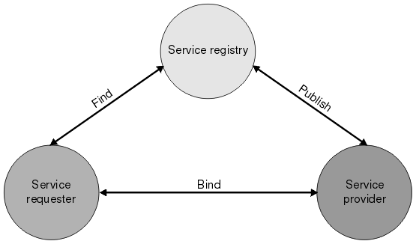
Programación modular: Relación SPI - IoC
La relación entre IoC y SPI surge cuando nos preguntamos como implementar a SPI. El objetivo de SPI es definir un punto de extensión (interfaz) que un tercero debe implementar, y utilizar un mecanismo
que permita obtener dicha implementación. Si se toma en cuenta que el objetivo de IoC es la creación de los objetos que se necesiten sin la necesidad de invocar directamente al operador new, entonces el mecanismo de obtener instancias de una clase de un tercero que implemente a SPI pueden ser obtenidas mediante la utilización de IoC.

Slide 8
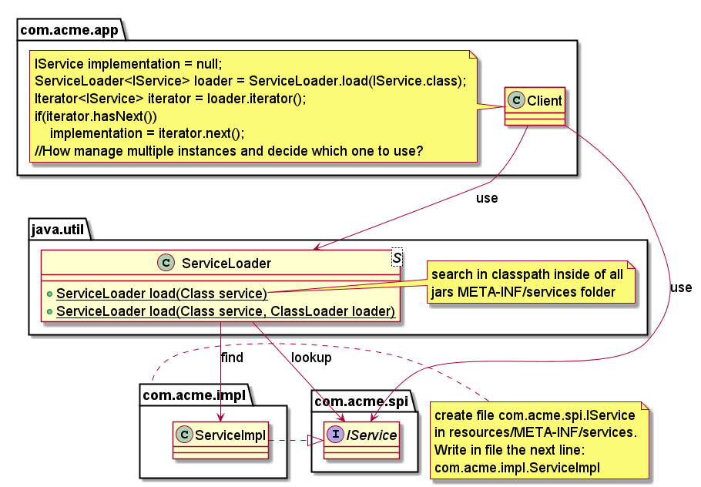
Programación modular: SPI en Java

Slide 9
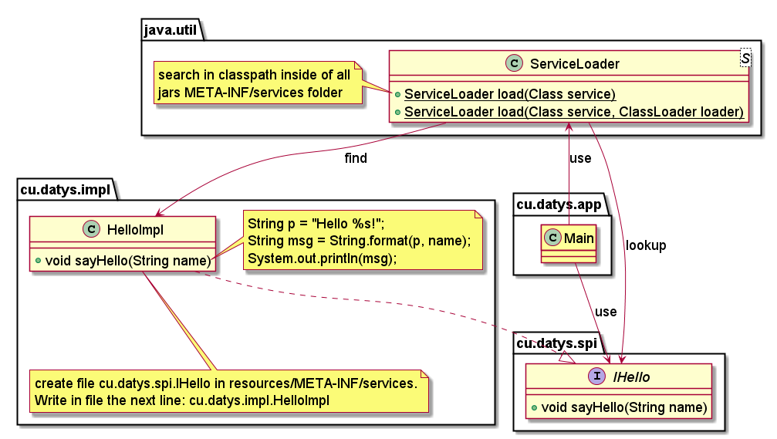
Programación modular: SPI en Java

Slide 10
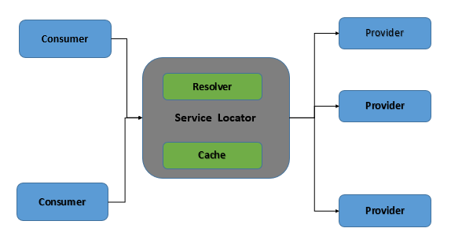
Programación modular: Lookup
El patrón Lookup provee una fachada que permite encontrar instancias de servicios (implementaciones de una interfaz dada). Lookup también permite en algunos casos retornar una instancia por defecto, en caso de que no se encuentre ninguna implementación.

Slide 11
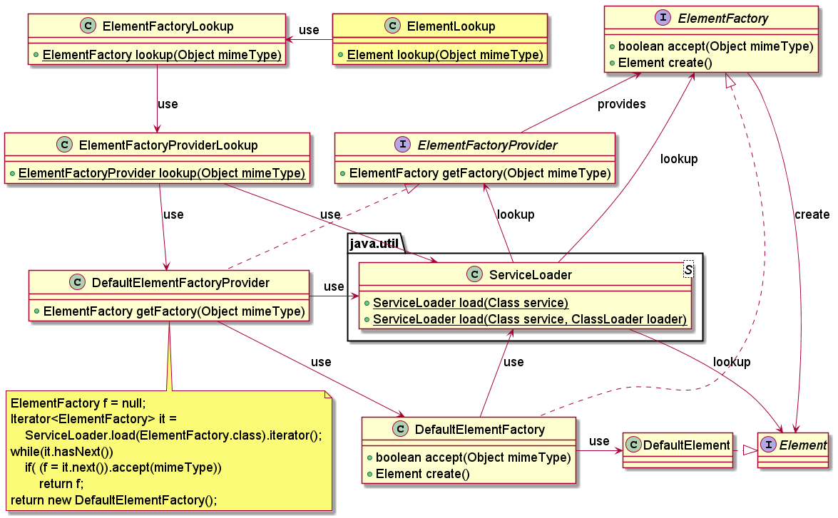
Programación modular: Lookup en Java

Slide 12
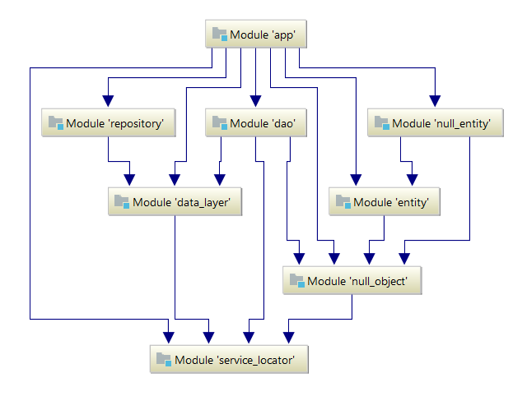
Programación modular: Demo
El siguiente demo utiliza la programación modular mediante Service Locator para acoplar el uso de los patrones de diseño: Null Object, DAO y Repository, los cuales pertenecen a los patrones de
diseño PoEAA (Patterns of Enterprise Application Architecture) de Martin Fowler.

Slide 13
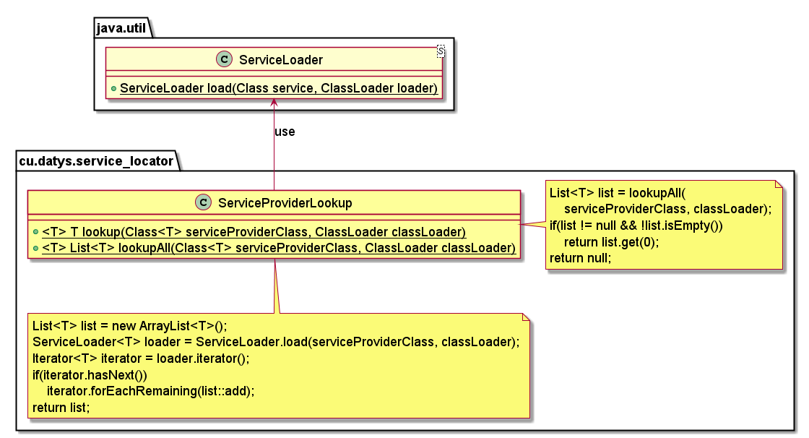
Demo: Módulo service_locator

Slide 14
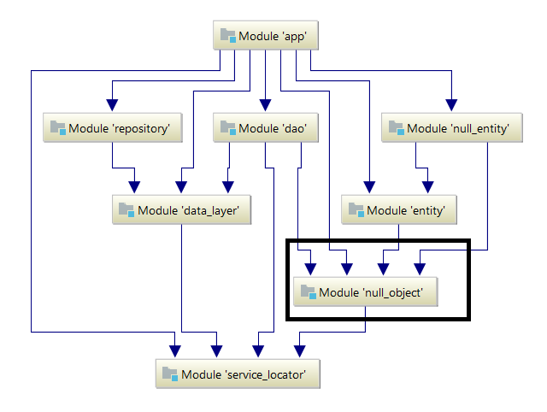
Demo: Módulo null_object

Slide 15
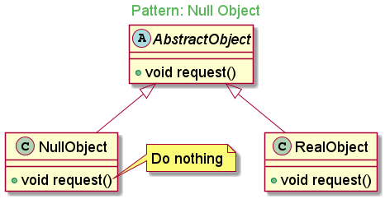
Demo: Módulo null_object
El módulo null_object implementa el patrón Null Object. El objetivo del patrón Null Object es encapsular la ausencia de un objeto, proporcionando un substituto que ofrece un comportamiento por default que represente a una instancia null. Generalmente una instancia de tipo Null Object retorna valores por defecto y/o notifica que es un objeto vacío.

Slide 16
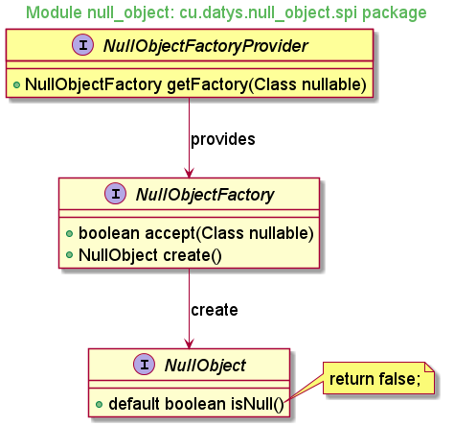
Demo: Módulo null_object

Slide 17
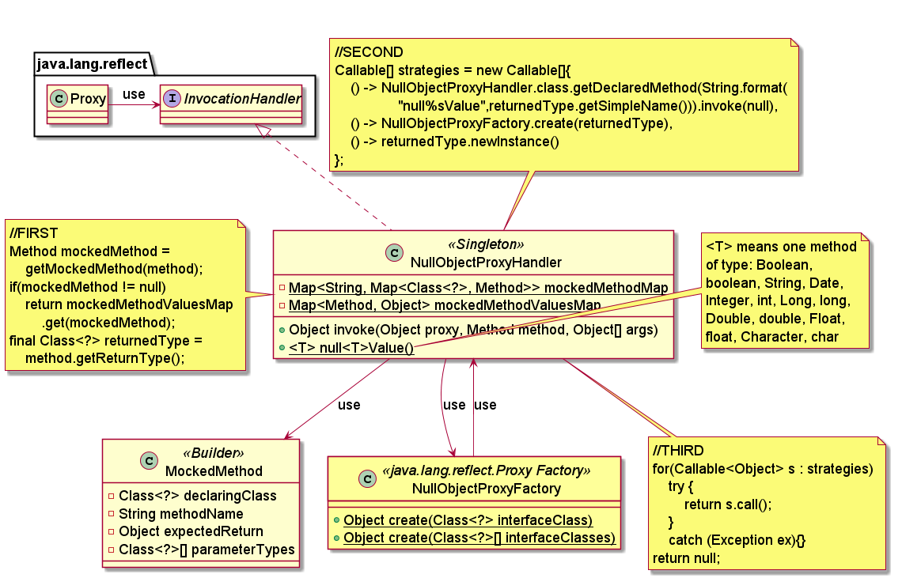
Demo: Módulo null_object

Slide 18
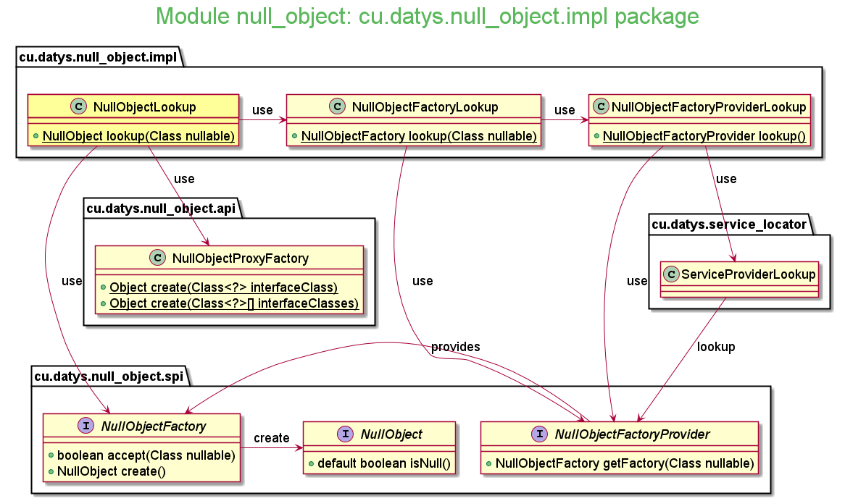
Demo: Módulo null_object

Slide 19
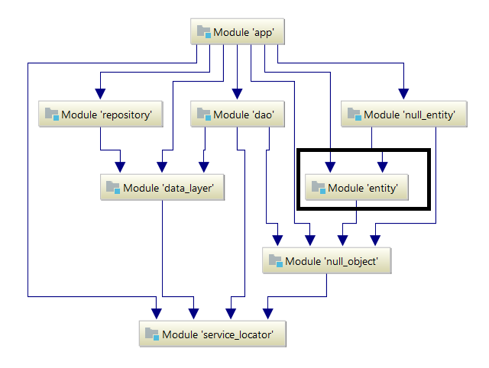
Demo: Módulo entity

Slide 20
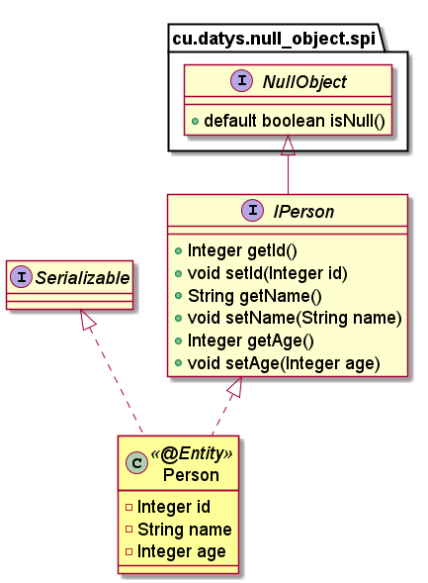
Demo: Módulo entity

Slide 21
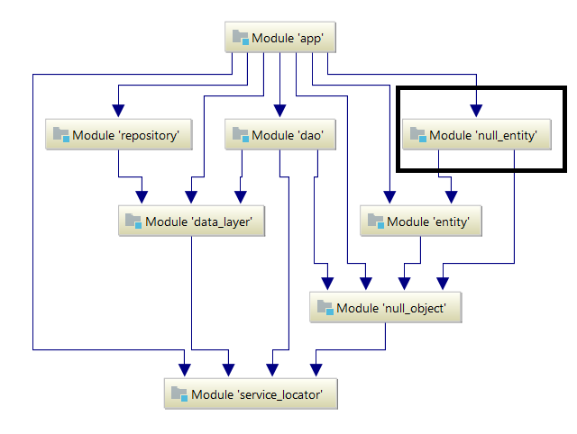
Demo: Módulo null_entity

Slide 22
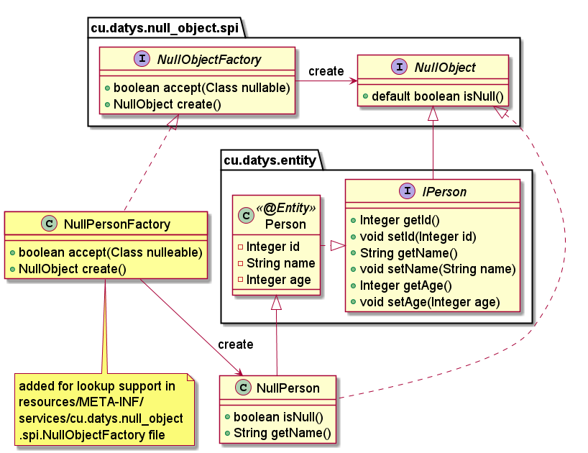
Demo: Módulo null_entity

Slide 23
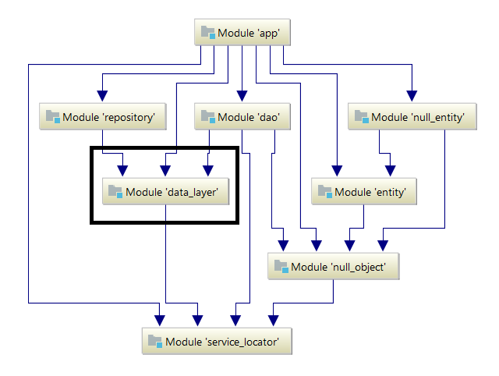
Demo: Módulo data_layer

Slide 24
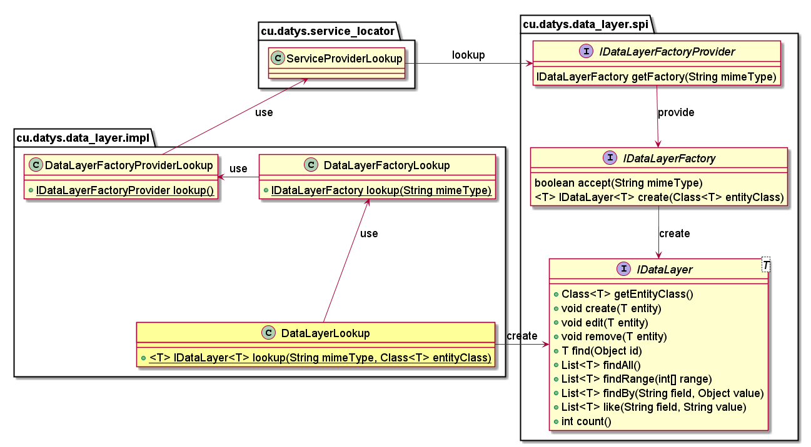
Demo: Módulo data_layer

Slide 25
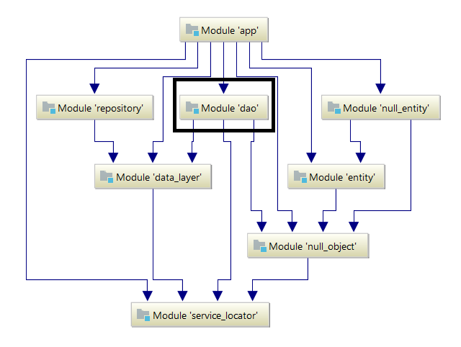
Demo: Módulo dao

Slide 26
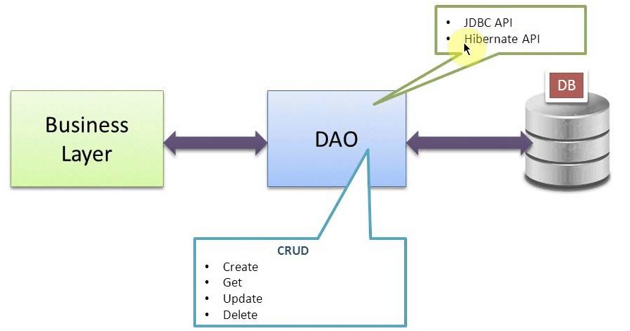
Demo: Módulo dao
El módulo dao implementa el patrón DAO. El patrón DAO (Data Access Object) representa un objeto que provee una interfaz abstracta para alguna base de datos u otro mecanismo de persistencia.

Slide 27
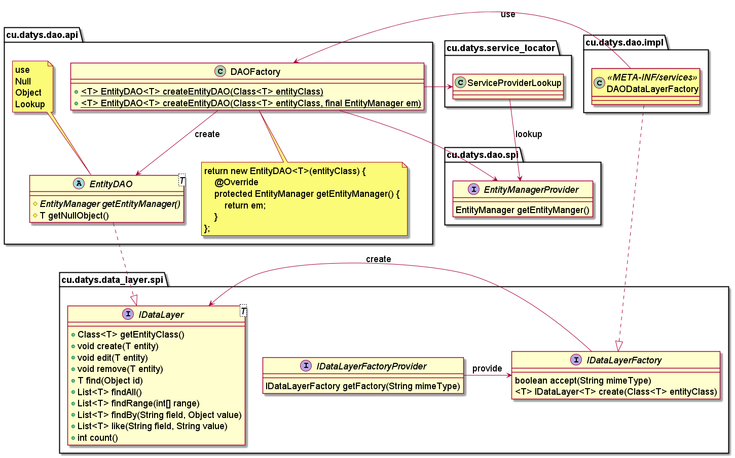
Demo: Módulo dao

Slide 28
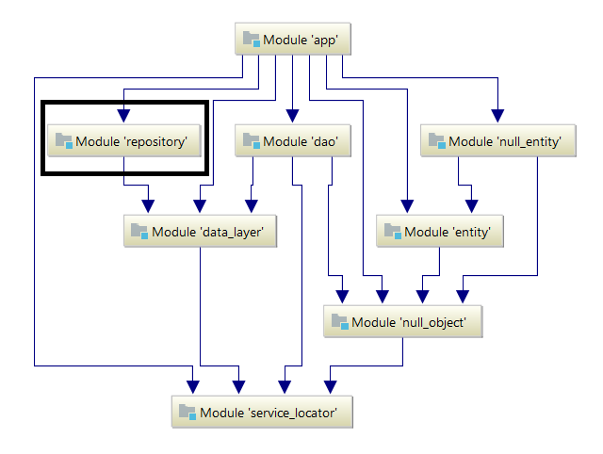
Demo: Módulo repository

Slide 29
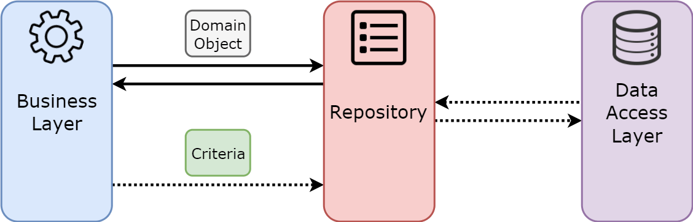
Demo: Módulo repository
El módulo repository implementa el patrón Repository. El patrón Repository representa una capa intermedia entre las capas del dominio y de mapeo de datos. El patrón Repository es una abstracción cuyo propósito es reducir la complejidad del código, ya que lo abstrae de la naturaleza de la fuente de datos (BD, memoria, etc.).

Slide 30
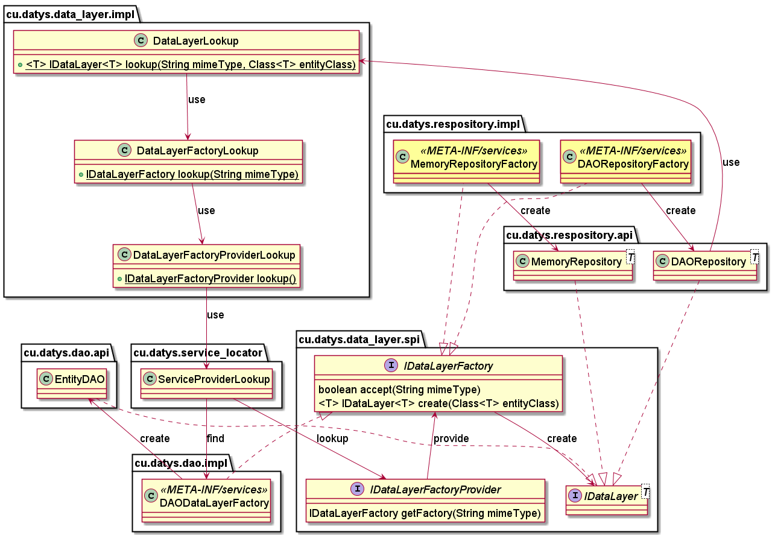
Demo: Módulo repository

Slide 31
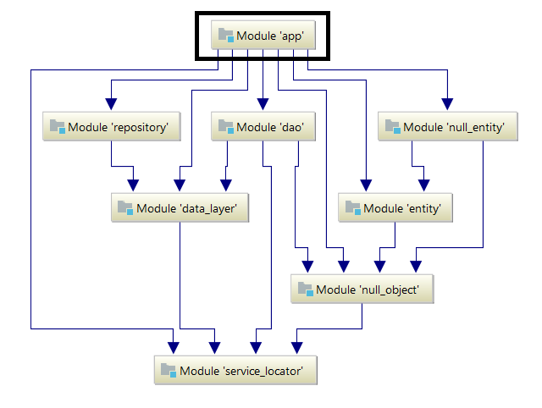
Demo: Módulo app

Slide 32
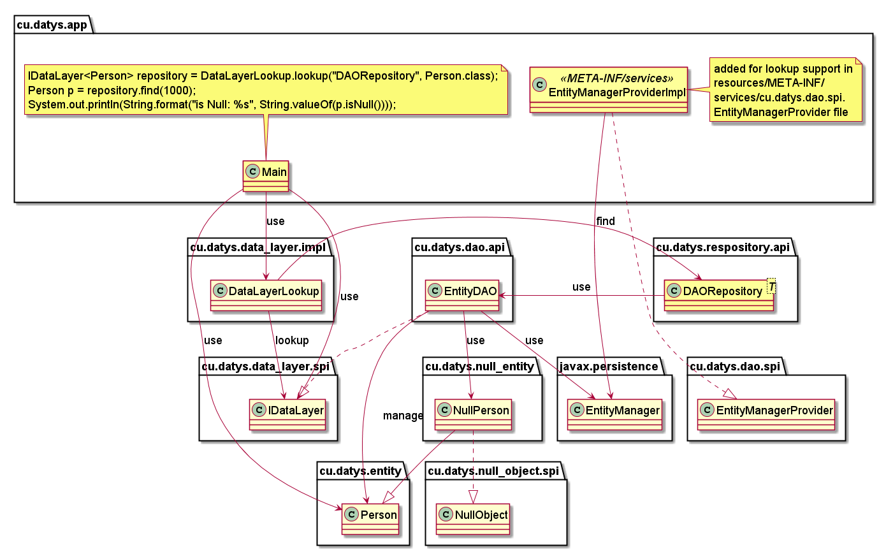
Demo: Módulo app

Slide 33
Principios y Patrones de Diseño “Yo programo con la belleza en mente, como algo que sea elegante, algo de lo que puedas estar orgulloso por la manera en que las cosas encajan juntas”
Donald Knuth
Conferencia 5: Patrones de Diseño en la Programación Modular
Ing. Alexander Escalona Fernández

